Slide 1
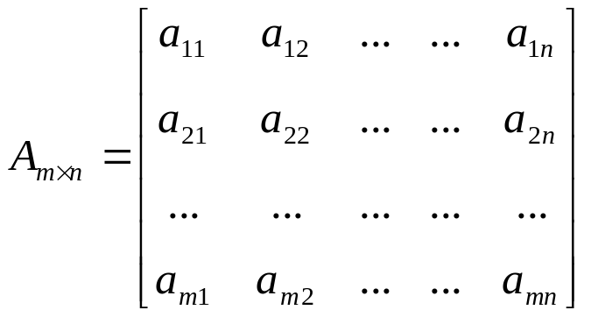
第五章 数组
数组可以看成是一种特殊的线性表，即线性表中数据元素本身也是一个线性表。
5.1 数组的定义和特点
  定义
( )
( )
( )
( )
( )
( )
( )
( )
( )
  数组特点
    数组结构固定
    数据元素同构
  数组运算
    给定一组下标，存取相应的数据元素
    给定一组下标，修改数据元素的值

Slide 2
5.2 数组的顺序存储结构
  次序约定
    以行序为主序
    以列序为主序
0
a₁₁
0
a₁₁
按列序为主序存放
1
a₂₁
按行序为主序存放
1
a₁₂
…….
…….
a_{m1}
m-1
a_{1n}
n-1
m
a₁₂
n
a₂₁
a₁₁ a₁₂ …….. a_{1n}
a₂₂
a₁₁ a₁₂ …….. a_{1n}
a₂₂
a₂₁ a₂₂ …….. a_{2n}
……..
a₂₁ a₂₂ …….. a_{2n}
……..
a_{m2}
………………….
a_{2n}
………………….
……….
……….
a_{m1} a_{m2} …….. a_{mn}
a_{1n}
a_{m1} a_{m2} …….. a_{mn}
a_{m1}
a_{2n}
a_{m2}
Loc(a_{ij})=Loc(a₁₁)+[(j-1)m+(i-1)]*l
Loc( a_{ij})=Loc(a₁₁)+[(i-1)n+(j-1)]*l
……..
……..
m*n-1
a_{mn}
m*n-1
a_{mn}

Slide 3
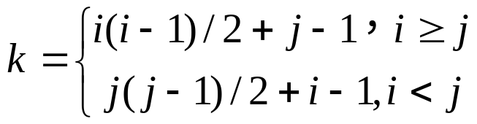
5.3 矩阵的压缩存储
  对称矩阵
a₁₁ a₁₂ …. … ….. a_{1n}
a₂₁ a₂₂ …….. ……. a_{2n}
………………….
a_{n1} a_{n2} …….. a_{nn}
…...
a₁₁ a₂₁ a₂₂ a₃₁ a₃₂ a_{n1} a_{nn}
按行序为主序：
…...
k=0 1 2 3 4 n(n-1)/2 n(n+1)/2-1

Slide 4
  三角矩阵
a₁₁ 0 0 …….. 0
a₂₁ a₂₂ 0 …….. 0
…………………. 0
a_{n1} a_{n2} a_{n3}…….. a_{nn}
…...
…...
按行序为主序：
a₁₁ a₂₁ a₂₂ a₃₁ a₃₂ a_{n1} a_{nn}
k=0 1 2 3 4 n(n-1)/2 n(n+1)/2-1
i(i-1)
Loc(a_{ij})=Loc(a₁₁)+[( +(j-1)]*l
2

Slide 5
  对角矩阵
a₁₁ a₁₂ 0 …………… . 0
a₂₁ a₂₂ a₂₃ 0 …………… 0
0 a₃₂ a₃₃ a₃₄ 0 ……… 0
……………………………
0 0 … a_{n-1,n-2} a_{n-1,n-1} a_{n-1,n}
0 0 … …a_{n,n-1} a_{nn.}
…...
按行序为主序：
a₁₁ a₁₂ a₂₁ a₂₂ a₂₃ a_{nn-1} a_{nn}
…...
k=0 1 2 3 4 n(n-1)/2 n(n+1)/2-1
Loc(a_{ij})=Loc(a₁₁)+2(i-1)+(j-1)

Slide 6
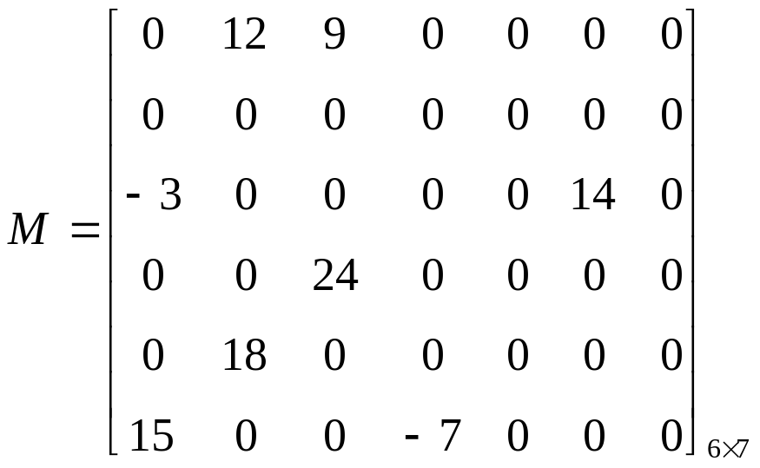
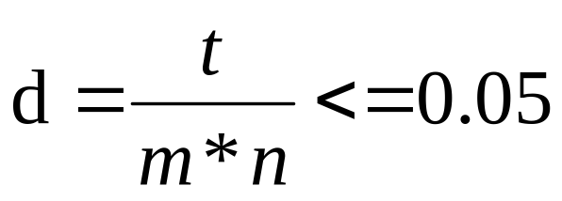
  稀疏矩阵
    定义：非零元较零元少，且分布没有一定规律的矩阵
    压缩存储原则：只存矩阵的行列维数和每个非零元的行列下标及其值
M由{(1,2,12)、 (1,3,9)、 (3,1,-3)、 (3,6,14)、 (4,3,24)、
(5,2,18)、 (6,1,15)、 (6,4,-7) } 和矩阵维数（6,7）唯一确定

Slide 7
    稀疏矩阵的压缩存储方法
      顺序存储结构
        三元组表
        typedef struct
        { int i, j; // 非零元素的行、列下标
        ElemType e; // 非零元素的数值
        }Triple;
        typedef struct
        { Triple data[MAXSIZE+1]; //三元组表,data[0]未用
        int mu, nu, tu; //矩阵行、列数以及非零元个数
        }TSMatrix;
        TSMatrix T;

Slide 8
    稀疏矩阵的压缩存储方法
      顺序存储结构
        三元组表
行列下标
非零元值
i j e
6 7 8
1 2 12
0 1 2 3 4 5 6 7 8
T.data[0].i、T.data[0].j、T.data[0].e分别存放
矩阵行列维数和非零元个数
1 3 9
3 1 -3
3 6 14
4 3 24
5 2 18
三元组表所需存储单元个数为3(t+1)
其中t为非零元个数
6 1 15
6 4 -7
T.data

Slide 9
        求转置矩阵
        问题描述：已知一个稀疏矩阵的三元组表，求该矩阵转置矩阵的三元组表
        问题分析
        一般矩阵转置算法：
for(col=0;col<n;col++) //列数
for(row=0;row<m;row++) //行数
T[col][row]=M[row][col];
T(n)=O(m×n)

Slide 10
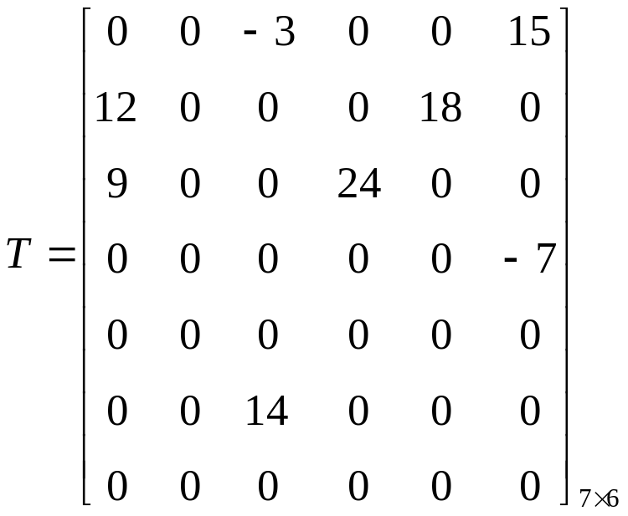
i j v
i j v
6 7 8
7 6 8
1 2 12
1 3 -3
b.data
0 1 2 3 4 5 6 7 8
0 1 2 3 4 5 6 7 8
a.data
1 3 9
1 6 15
3 1 -3
2 1 12
3 6 14
?
2 5 18
4 3 24
3 1 9
5 2 18
3 4 24
6 1 15
4 6 -7
6 4 -7
6 3 14

Slide 11

        解决思路：只要做到
        ①将矩阵行、列维数互换
        ②将每个三元组中的i和j相互调换
        ③重排三元组次序，使b.data中元素以T的行(M的列)为主序
方法一：按M的列序转置
按照b.data中三元组的次序依次在a.data中找到相应的三元组进行转置。即按照矩阵M的列序来进行转置。
为了找到M中每一列中所有的非零元素，需要对其三元组表 a.data从第一行起扫描一遍。由于a.data中以M的行序为主序来存放每个非零元素的，所以由此得到的恰是b.data应有的顺序。
算法分析：T(n)=O(M的列数n×非零元个数t)
        若 t 与m×n同数量级，则

Slide 12
i j e
i j e
6 7 8
7 6 8
p
1 2 12
p
q
1 3 -3
p
0 1 2 3 4 5 6 7 8
p
q
0 1 2 3 4 5 6 7 8
1 3 9
1 6 15
p
3 1 -3
p
q
2 1 12
p
3 6 14
p
q
2 5 18
p
4 3 24
p
q
3 1 9
p
5 2 18
p
3 4 24
p
6 1 15
p
4 6 -7
p
6 4 -7
p
6 3 14
a.data
b.data
col=1
col=2
col=3
col=4
col=…

Slide 13
方法二：快速转置
按照a.data中三元组次序转置，将转置结果放入b.data中恰当位置
此法关键是要预先确定M中每一列第一个非零元在b.data中位置，
为确定这些位置，转置前应先求得M的每一列中非零元个数
实现：设两个数组
num[col]：表示矩阵M中第col列中非零元个数
cpot[col]：指示M中第col列第一个非零元在b.data中位置
显然有：
cpot[1]=1;
cpot[col]=cpot[col-1]+num[col-1]; (2≤col ≤a[0].j)
col
1
2
3
4
5
6
7
num[col]
2
2
2
1
0
1
0
cpot[col]
1
3
5
7
8
8
9
算法分析：T(n)=O(M的列数n+非零元个数t)
若 t 与m×n同数量级，则T(n)=O(m×n)

Slide 14
col
1
2
3
4
5
6
7
num[col]
2
2
2
1
0
1
0
cpot[col]
1
3
5
7
8
8
9
2
4
6
9
3
5
7
i j e
i j e
6 7 8
7 6 8
p
1 2 12
1 3 -3
0 1 2 3 4 5 6 7 8
0 1 2 3 4 5 6 7 8
p
1 3 9
1 6 15
p
3 1 -3
2 1 12
p
3 6 14
2 5 18
p
4 3 24
3 1 9
p
5 2 18
3 4 24
p
6 1 15
4 6 -7
p
6 4 -7
6 3 14
a.data
b.data

Slide 15
广义表
1.广义表：是n(n>=0)个元素的集合，这些元素可以是单个的数据元素（称为原子），也可以是广义表（称为子表）。广义表一般记作
LS=(α₁ , α₂ , α₃ , ...... , α_{n} )
其中LS是广义表(α₁ , α₂ , α₃ , ...... , α_{n} ) 的名称, n是它的长度。
习惯上，用大写字母表示广义表的名称，用小写字母表示原子。
2.当广义表LS非空时，称第一个元素 α₁ 为LS的表头(Head)，称其余元素组成的表（α₂ , α₃ , ...... , α_{n} )是LS的表尾(Tail)。

Slide 16
3.广义表的长度n：是指广义表中的元素个数，定义为最外层包含元素个数。
4.广义表的深度k：
广义表的元素之间除了存在次序关系外，还存在层次关系。广义表中元素的最大层次称为表的深度。
提示：元素的层次就是包括该元素的括号对的数目，即所含弧的重数。

Slide 17
广义表举例
广义表
A=( ) 空表
B=(e)
C=(a, (b,c,d))
D=(A, B, C)
E=(a , E) =(a, (a, (a, …)))
F=(( ))
长度 深度
n=0, k=1
n=1, k=1
n=2, k=2
n=3, k=3
n=2, k=∞
n=1, k=2
广义表求表头或表尾运算
GetHead(B)=e GetTail(B)=( )
GetHead(C)=a GetTail(C)=((b,c,d))
GetHead(D)=A GetTail(D)=(B, C)
GetHead(F)=( ) GetTail(F)=( )
一个广义表的表头总是一个广义表。
(错误)
一个广义表的表尾总是一个广义表。
(正确)

